Slide 1
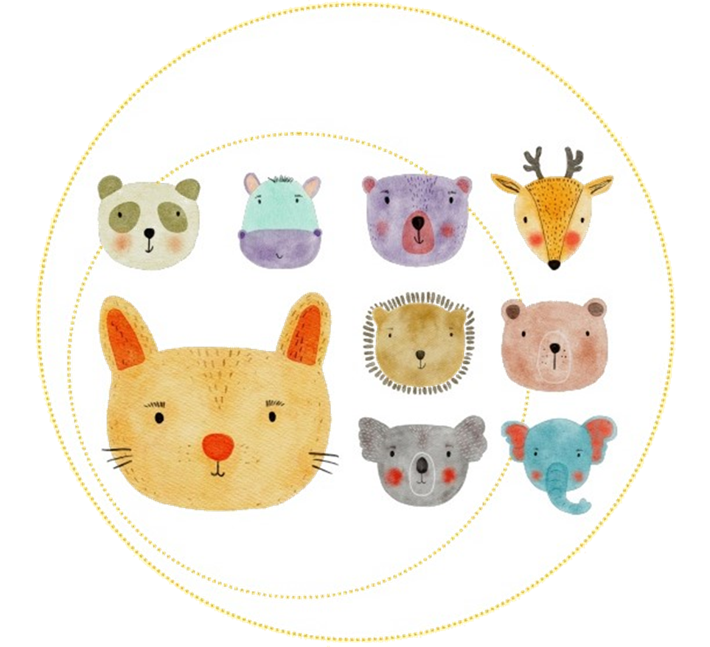


부산광역시교육청

Slide 2
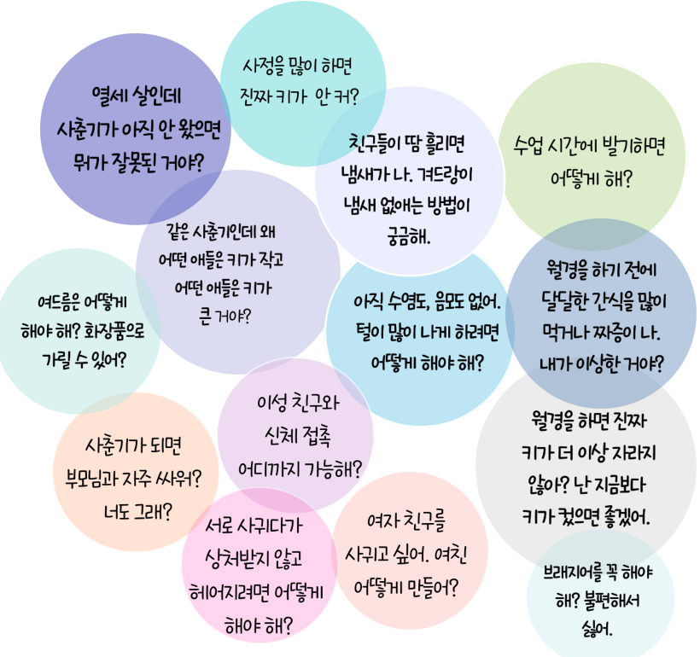
생각 열기 친구들의 고민?
Notes:
사춘기에는 모든 것들이 불확실하기 때문에 궁금한 것들이 많지요. 사춘기가 온 친구들이 다음과 같은 고민을 하고 있어요.
친구의 고민을 살펴보고 나의 고민도 빈칸에 적어 봅시다.

Slide 3

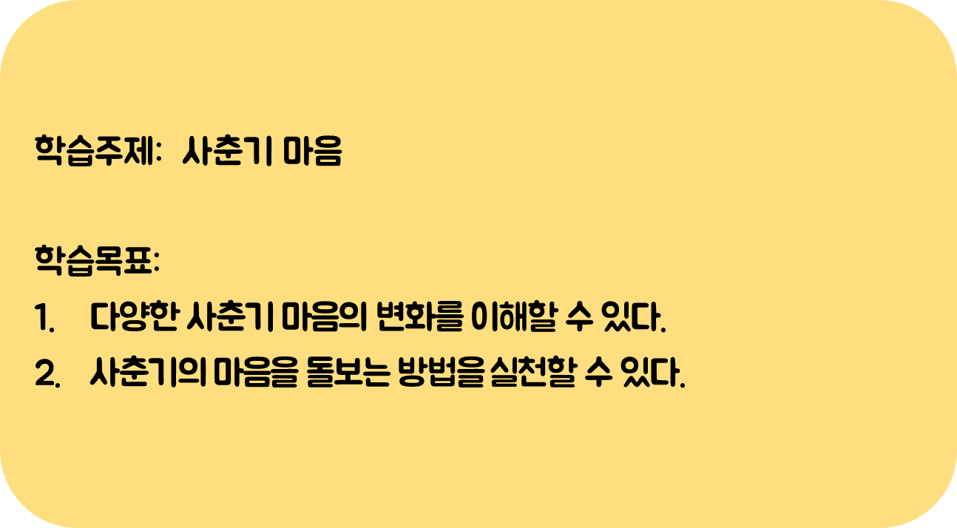

Slide 4

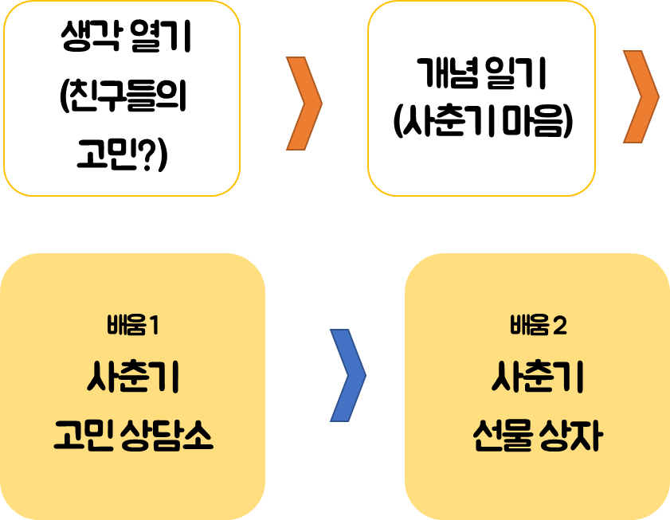

Slide 5
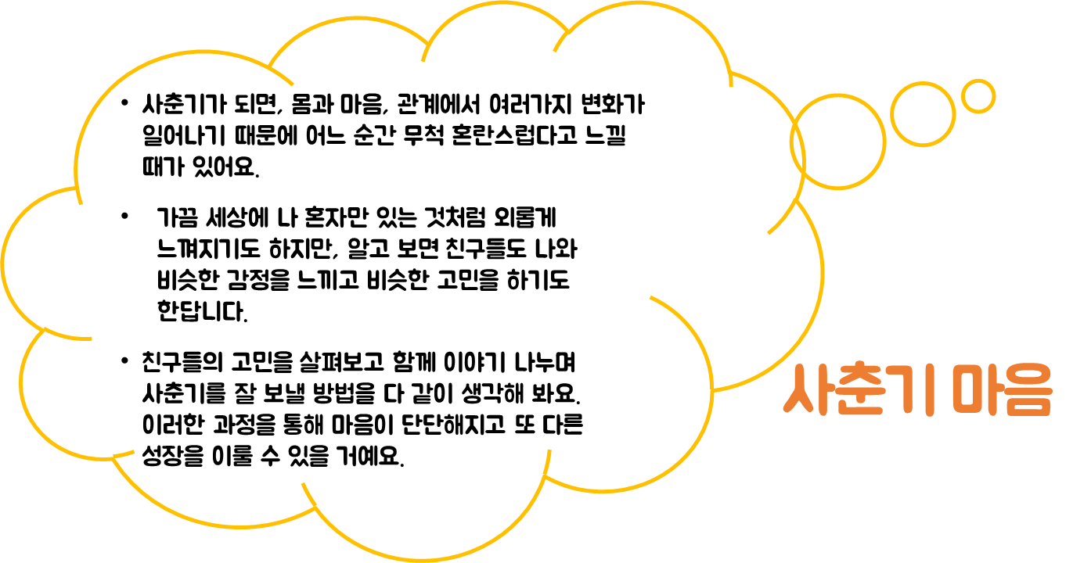
개념일기

Slide 6

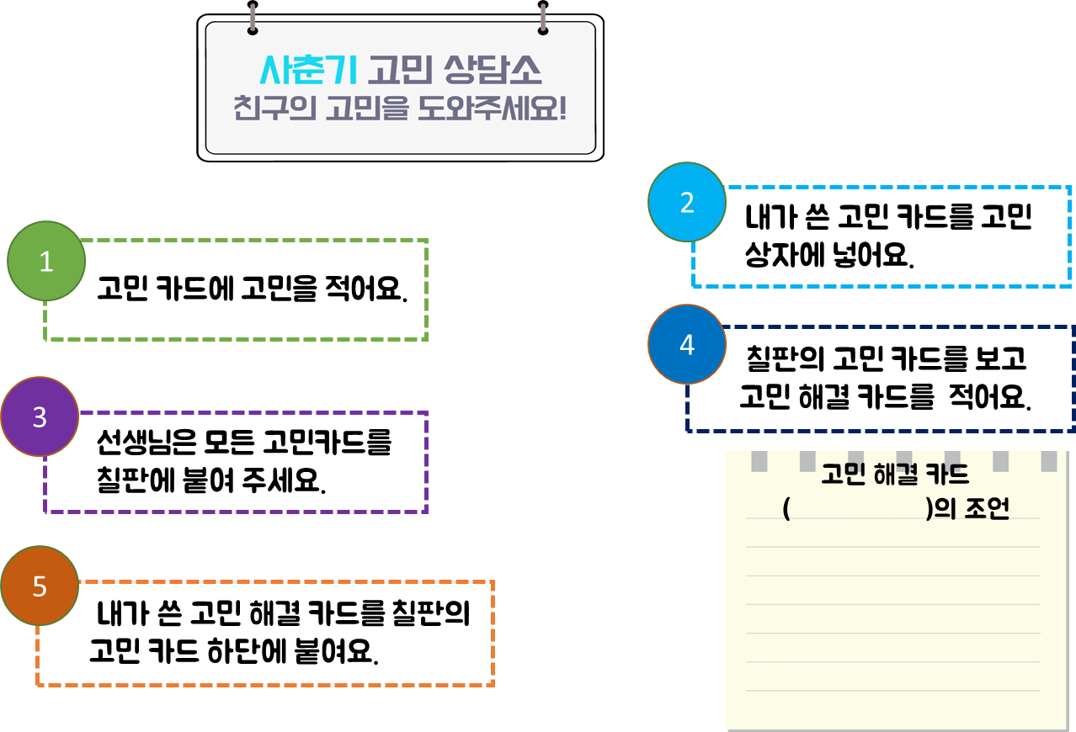
Notes:
생각 열기에서 살펴 본 친구들의 고민 중에서 진짜 도움이 필요한 고민 한 가지를 골라서 빈칸에 적어볼까요? 내가 그 고민을 하고 있다면 어떨까 상상해 보고, 고민의 내용을 자세하게 적어 주세요. 글 또는 그림으로 고민을 표현해요.
고민 카드를 가위로 잘라서 고민 상자에 넣어 주세요
3) 친구들이 적은 고민 카드 중에서 한 가지를 골라서 고민 해결 카드를 건네 볼까요? 고민 해결 카드에 도움이 되는 말을 적어서 고민 카드 아래에 붙여 주세요.
고민하는 친구에게 응원과 격려의 말을 해 주세요.

Slide 7





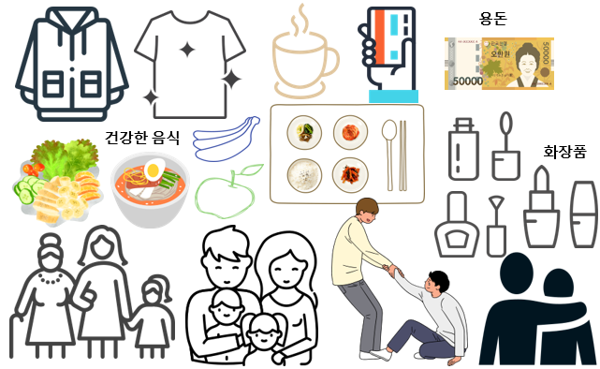
Notes:
사춘기는 여행과 같아요. 어쩌면 생각보다 조금 긴 여행일 수 있어요. 여행을 갈 때 설레는 마음으로 여행 물품을 준비하지요? 사춘기를 잘 보낼 수 있도록 필요한 물품이나 바램을 상상해 보세요. “사춘기를 맞이한 나에게 어떤 선물을 주면 좋을까?” 정성스럽게 선물을 고르고 색칠하여 나만의 선물 상자를 꾸며보아요. (옆쪽의 그림을 잘라서 붙이거나 색칠해 주세요.)

Slide 8
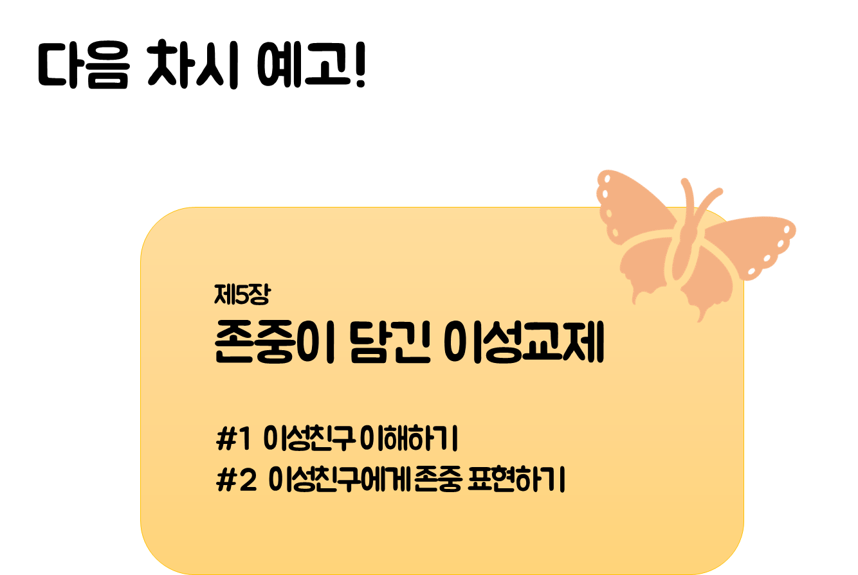

Slide 9


